Slide 1

사용자 입력 핸들링

Slide 2



목 차
Ⅰ
사용자 입력 핸들링.
3
Ⅱ
실습.
15

Slide 3
Ⅰ
사용자 입력 핸들링.

Slide 4

사용자 입력 핸들링.
1. 사용자가 마우스나 키보드 등으로 앱과 상호 작용하게 되는데 이러한 이벤트 들을 처리 할 때 v-on 디렉티브를 사용해서 Vue인스턴스에 메소드를 호출하는 이벤트 리스너를 첨부할 수 있습니다.
v-on:click =“ 메소드 명 ” ==클릭 시 실행
v-dbclick , mouseover ……
v-model은 양방향 바인딩을 가능하게 합니다

Slide 5
Ⅱ
실습내용.

Slide 6

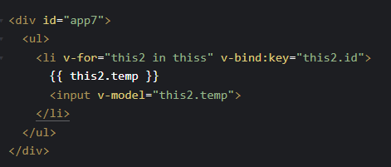
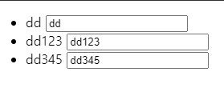
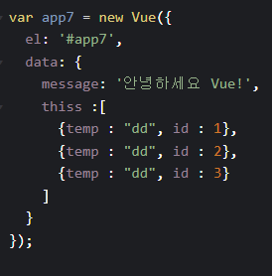
실습내용
1. 실습내용.
코드.
결과(2번째 줄에는 123 입력, 3번째는 456 입력).

Slide 7
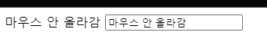
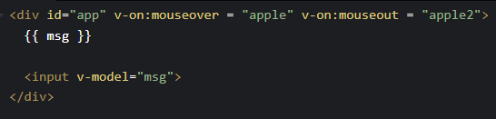
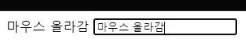
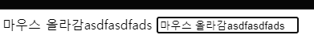
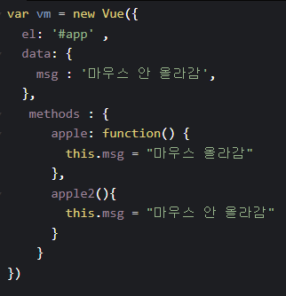
실습내용
1. 실습내용.
코드.
결과

Slide 8

Q&A

